Slide 1
Core Configuration par Programmation

Slide 2
Configuration par programmation
Il existe un 3ème moyen de configurer Spring
Par programmation
Annotation @Configuration
Permet de ne pas modifier les classes du modèle
Similaire au tag beans de la configuration XML
  il faut obligatoirement que les bibliothèques asm et CGLIB soient dans le classpath

Slide 3


Exemple
Est similaire à

Slide 4
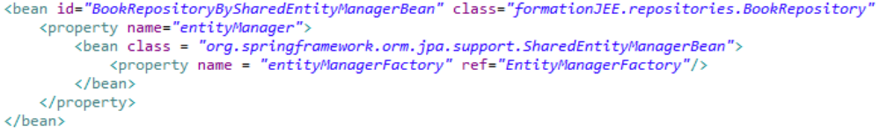
Spring Framework
Fournit des classes pour JPA
  Appelable par configuration ou par annotation
  Préférer toujours la configuration au code

Slide 5
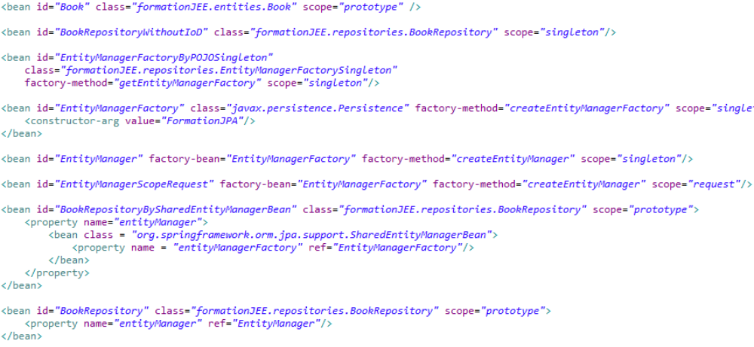

Spring.xml

